Slide 1
CHÀO MỪNG CÁC EM ĐẾN VỚI TIẾT HỌC MÔN LỊCH SỬ!

Slide 2



KHỞI ĐỘNG
Bài hát gợi nhớ đến giai đoạn lịch sử nào của dân tộc?

Slide 3
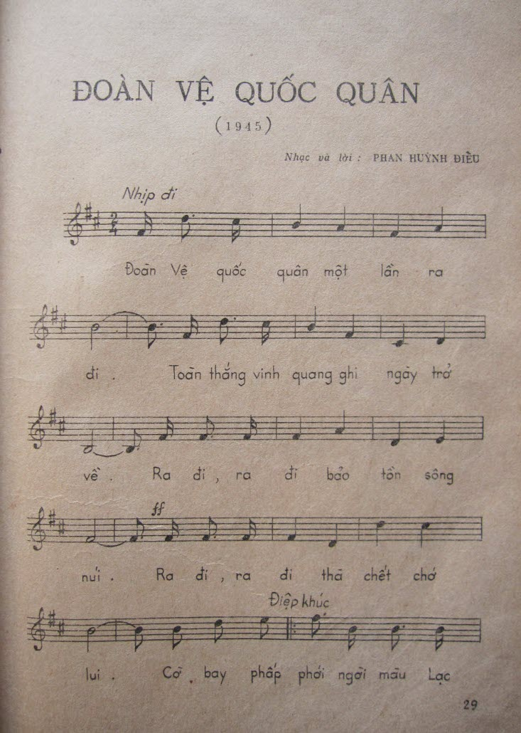

Đoàn vệ quốc quân
Nhạc và lời: Phan Huỳnh Điểu.
Thời gian sáng tác: 1945.
Hoàn cảnh sáng tác: ngay sau khi nước Việt Nam Dân chủ Cộng hoà ra đời, giữa lúc cả dân tộc đang rừng rực khí thế đấu tranh chống lại sự tái chiếm của thực dân Pháp.

Slide 4
BÀI 14:
VIỆT NAM KHÁNG CHIẾN CHỐNG THỰC DÂN PHÁP XÂM LƯỢC
GIAI ĐOẠN 1946 – 1950

Slide 5
CUỘC KHÁNG CHIẾN TOÀN QUỐC CHỐNG THỰC DÂN PHÁP XÂM LƯỢC BÙNG NỔ
-I-

Slide 6

1. Nguyên nhân bùng nổ
Đọc thông tin mục 1 SGK tr.67, kết hợp tư liệu GV cung cấp và trả lời câu hỏi: Nêu một số hoạt động thể hiện âm mưu xâm lược toàn bộ Việt Nam của thực dân Pháp.

Slide 7
TƯ LIỆU 1: “Sự thật đã chứng rằng: thực dân Pháp ngang nhiên khiêu hấn. Chúng định dùng võ lực bắt ta phải nhượng bộ. Nhưng không khi nào ta chịu. Tạm ước 14/9 là một bước nhân nhượng cuối cùng. Nhân nhượng nữa là phạm đến chủ quyền của nước, là hại quyền lợi cao trọng của dân tộc.
(Đảng Cộng sản Việt Nam, Văn kiện Đảng toàn tập, tập 8,NXB Chính trị quốc gia, Hà Nội, 2000, trang 148)
Pháp tìm cách phá hoại những điều đã kí kết.

Slide 8
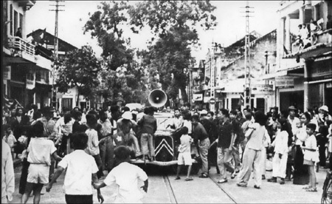

Khai thác Hình 14.1, thông tin mục 1 SGk tr.68 và trả lời câu hỏi: Hãy giải thích nguyên nhân bùng nổ cuộc kháng chiến toàn quốc chống thực dân Pháp xâm lược.
Hình 14.1. Nhân dân Hà Nội nghe lệnh toàn quốc kháng chiến

Slide 9


Sau khi kí Hiệp định Sơ bộ và Tạm ước
Việt Nam
Pháp
Thực hiện nghiêm chỉnh các điều khoản.
Đạt được mục đích kéo quân ra Bắc thì bội ước.
Tăng cường các hành động khiêu khích, âm mưu tái chiếm Việt Nam.

Slide 10
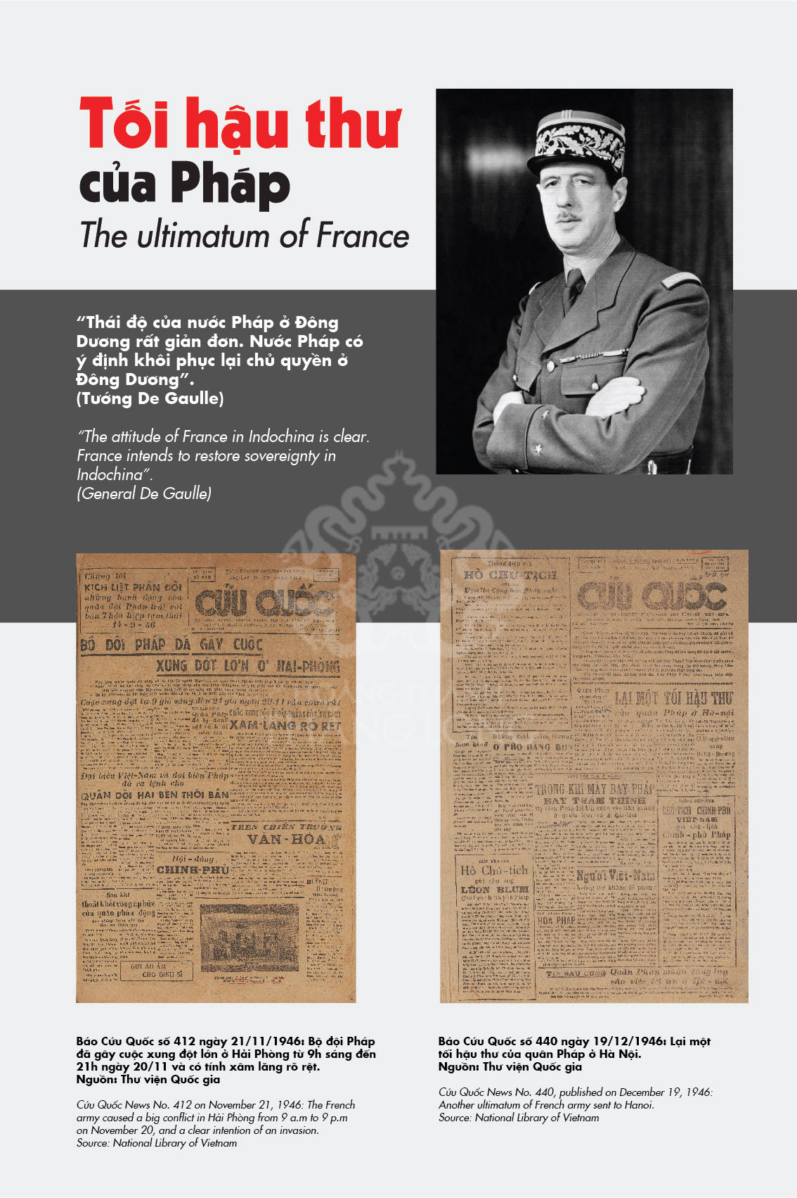
17/12/1946: Gây ra vụ thảm sát ở phố Hàng Bún và phố Yên Ninh.
18/12/1946
Pháp gửi tối hậu thư cho Chính phủ Việt Nam Dân chủ Cộng hoà.
Đòi giải tán lực lượng tự vệ chiến đấu.
Để quân Pháp giữ gìn trị an ở Hà Nội và quyền kiểm soát Thủ đô.

Slide 11
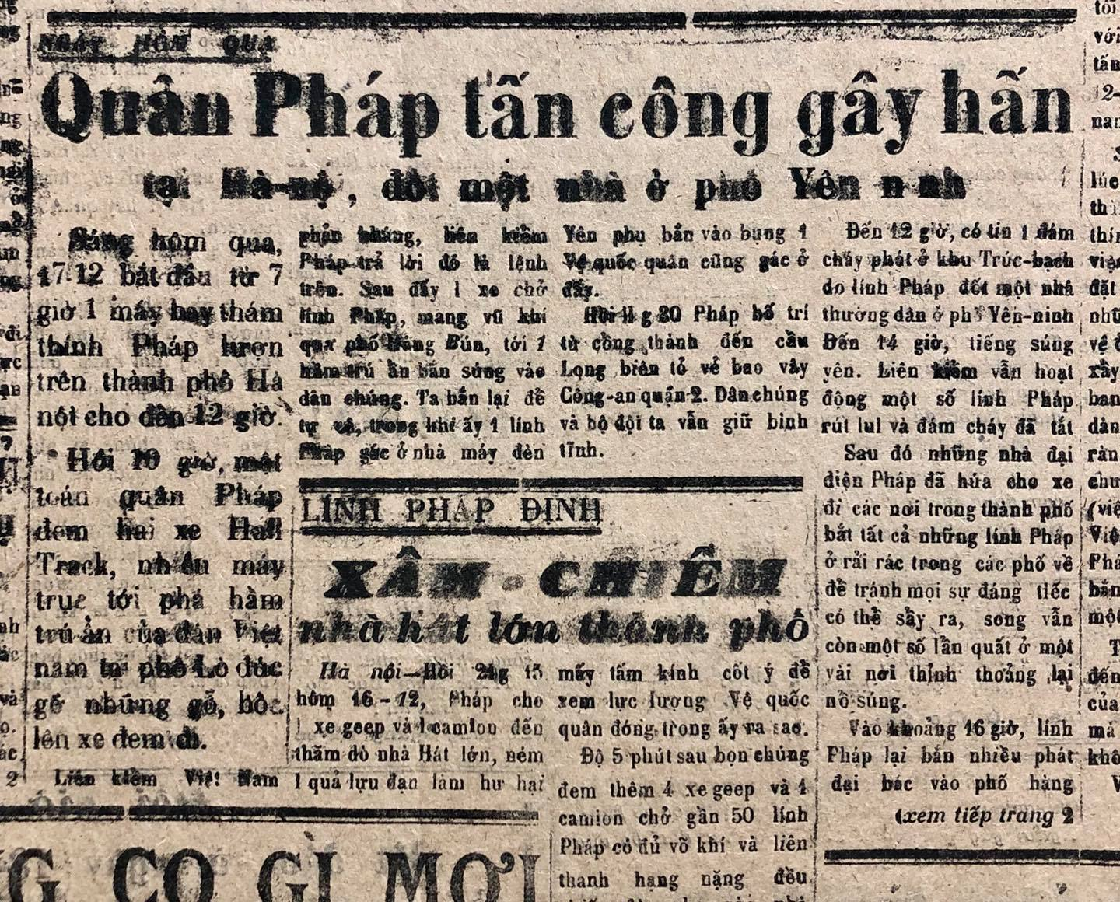
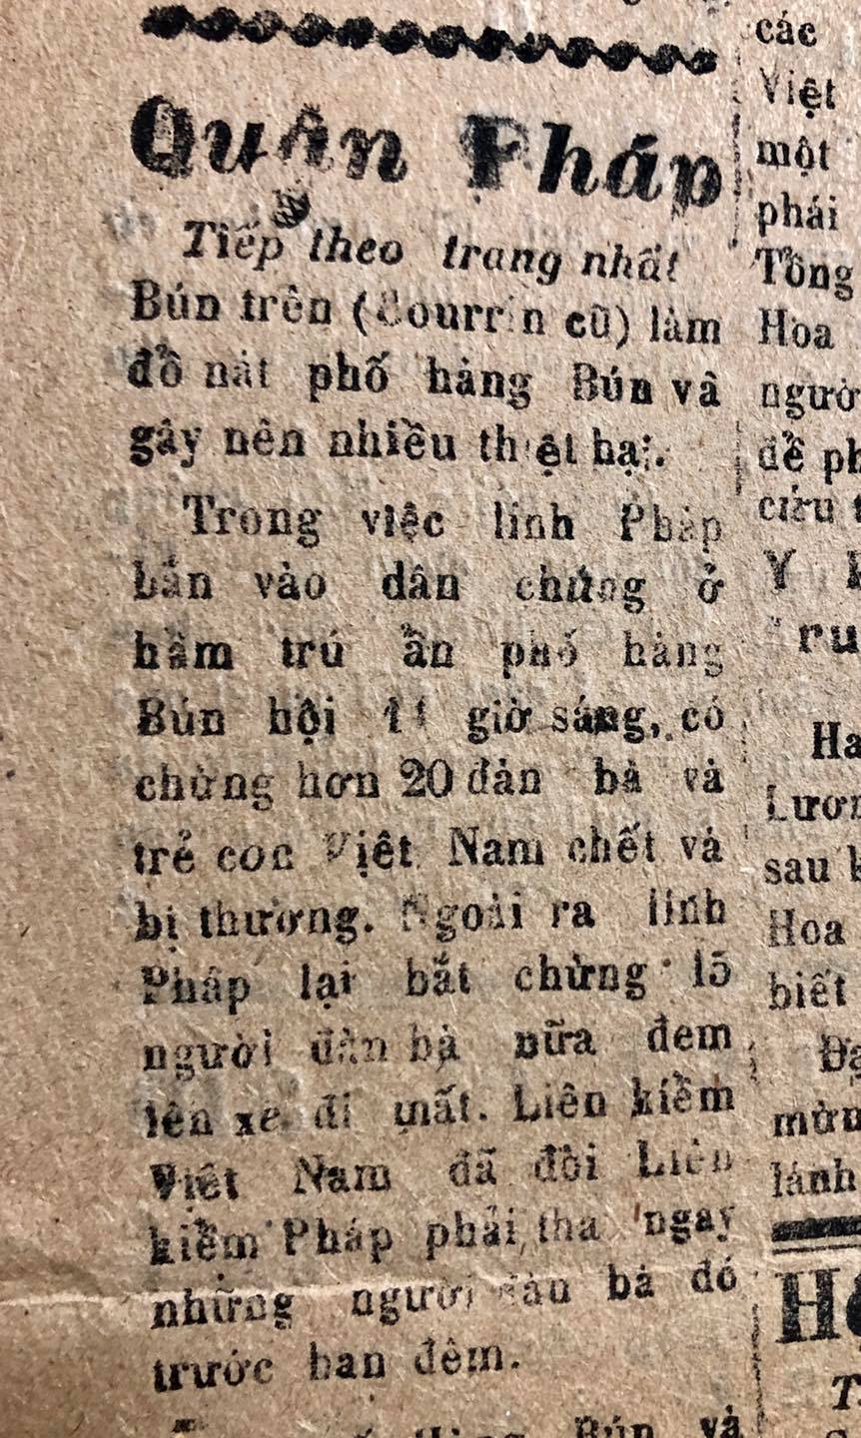
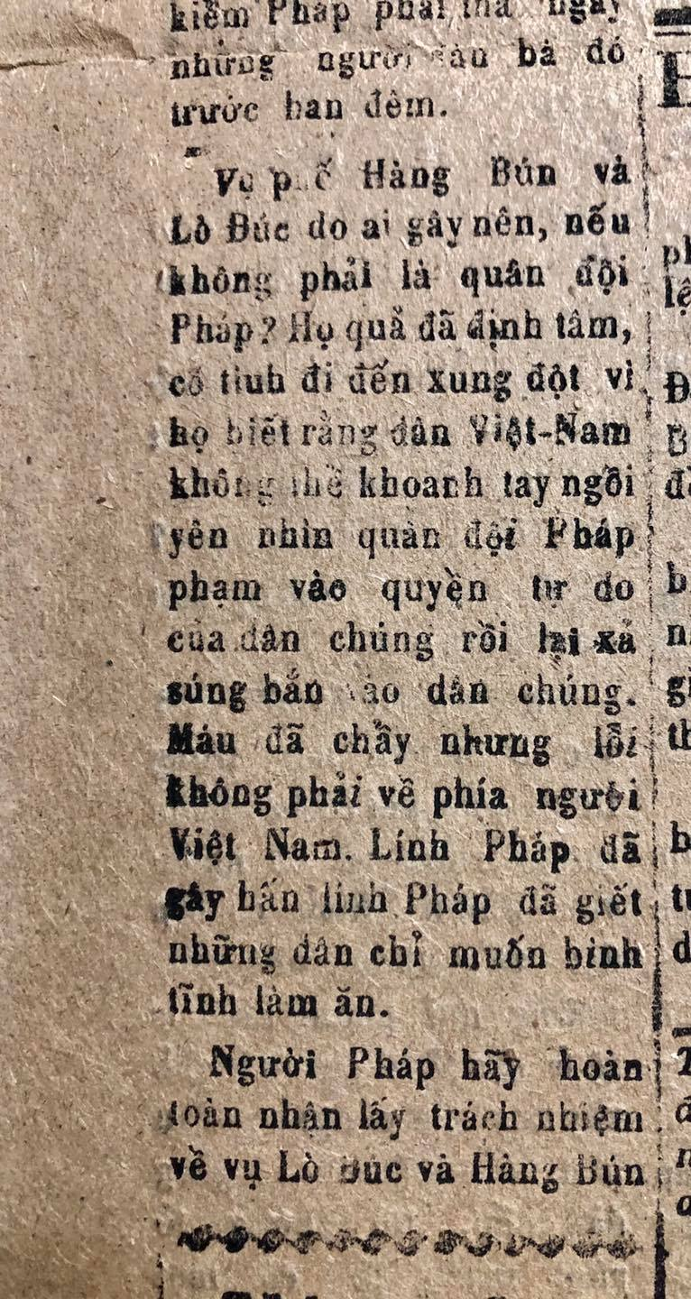
Vụ thảm sát của quân Pháp tại phố Yên Ninh - Hàng Bún ngày 17/12/1946 được ghi nhận trên báo Dân Quốc (số 415 ngày 18/12/1946).

Slide 12
Hành động của Đảng và Chính phủ
18 – 19/12/1946
Tối 19/12/1946
Hội nghị Ban Thường vụ Trung ương Đảng phát động kháng chiến toàn quốc.
Chủ tịch Hồ Chí Minh ra “Lời kêu gọi toàn quốc kháng chiến”.

Slide 13
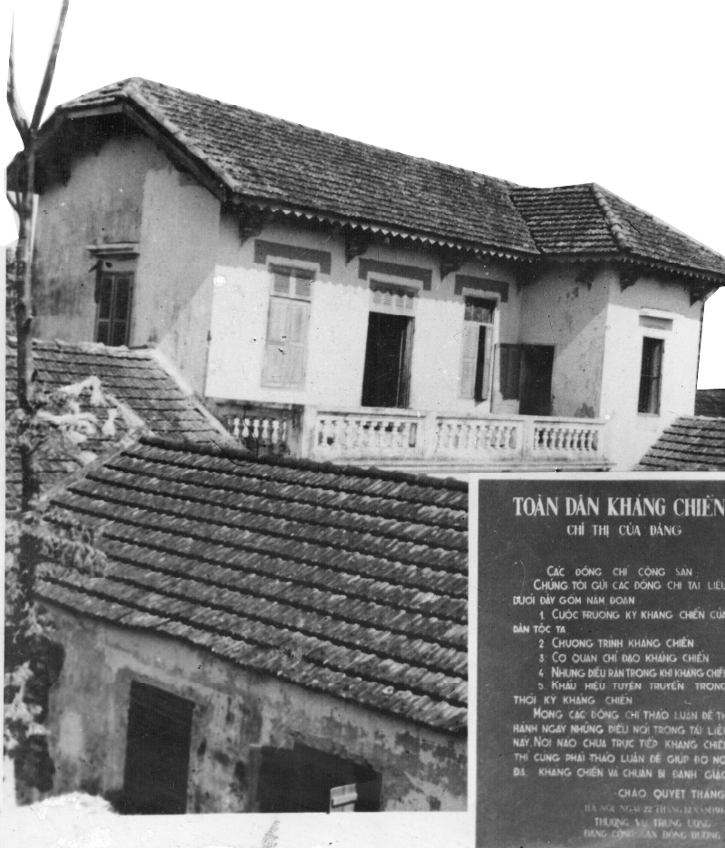
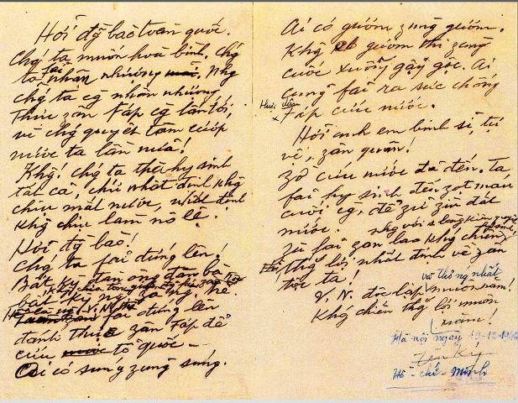
Nhà ông Nguyễn Văn Dương ở Vạn Phúc – Hà Đông, nơi Chủ tịch Hồ Chí Minh viết Lời kêu gọi Toàn quốc kháng chiến, năm 1946
Lời kêu gọi toàn quốc kháng chiến của Chủ tịch Hồ Chí Minh.

Slide 14

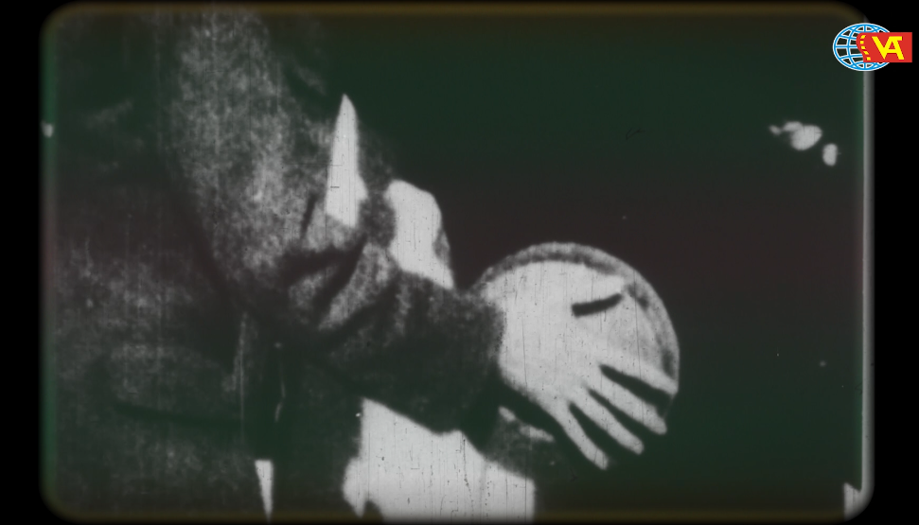
Em có biết?
Thời gian: 1946 trong chuyến thăm nước Pháp.
Địa điểm: Khu di tích lịch sử Noóc-măng-đi.
Hành động: Bác Hồ lấy bàn tay bịt nòng khẩu đại bác.
Hồ Chí Minh đã lấy bàn tay bịt nòng khẩu đại bác - biểu tượng của tinh thần phản chiến.
Giữ gìn hòa bình – ngăn chặn chiến tranh!

Slide 15
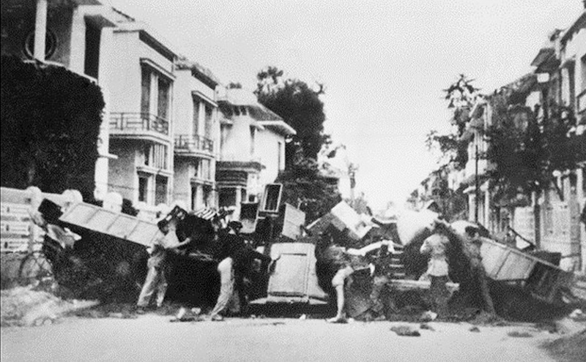
KẾT LUẬN
Pháp đã bội ước, có những hành động khiêu khích và vi phạm các văn bản kí kết.
Chính phủ Việt Nam Dân chủ Cộng hòa đã nỗ lực tìm kiếm hòa bình nhưng không được hồi đáp.
Nhân dân Việt Nam phải đứng lên đấu tranh bảo vệ nền độc lập dân tộc.
Nhân dân Thủ đô Hà Nội dựng chiến lũy chống giặc Pháp tại phố Mai Hắc Đế.

Slide 16

2. Đường lối kháng chiến chống thực dân Pháp
TƯ LIỆU 1: “...Hỡi đồng bào!
Chúng ta phải đứng lên!
Bất kì đàn ông, đàn bà, bất kì người già, người trẻ, không chia tôn giáo, đảng phái, dân tộc. Hễ là người Việt Nam thì phải đứng lên đánh thực dân Pháp để cứu Tổ quốc. Ai có súng dùng súng. Ai có gươm dùng gươm, không có gươm thì dùng cuốc, thuổng, gậy gộc. Ai cũng phải ra sức chống thực dân Pháp cứu nước..”.
(Hồ Chí Minh: Toàn tập, Tập 4, Sđd, tr.534)
Đoạn Tư liệu nói về nội dung gì?

Slide 17
Ý nghĩa Lời kêu gọi toàn quốc kháng chiến
Lời kêu gọi đã khơi dậy tinh thần yêu nước, truyền thống anh hùng bất khuất của dân tộc Việt Nam.
Là lời động viên, thôi thúc, cổ vũ toàn Đảng, toàn dân, toàn quân ta bước vào cuộc kháng chiến giành lại độc lập, tự do cho Tổ quốc.

Slide 18
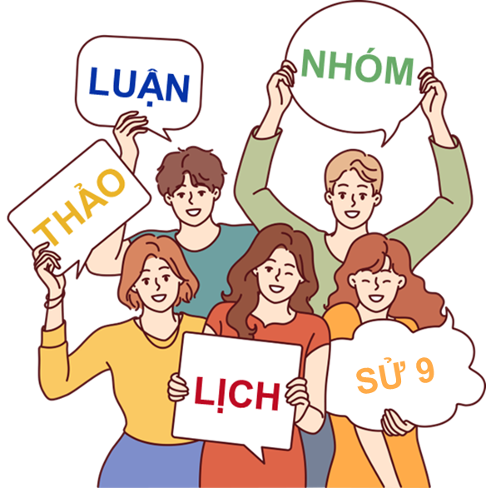
Yêu cầu: Khai thác Hình 14.2 SGK tr.68, kết hợp tư liệu GV cung cấp và trả lời câu hỏi:
Nhóm chẵn: Nêu nội dung đường lối kháng chiến chống thực dân Pháp xâm lược của Đảng.
Nhóm lẻ: Giải thích đường lối kháng chiến chống thực dân Pháp xâm lược của Đảng.

Slide 19
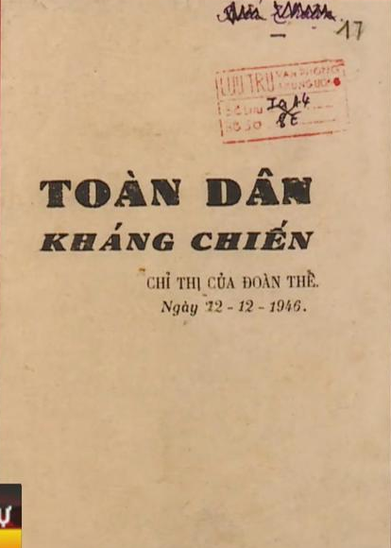
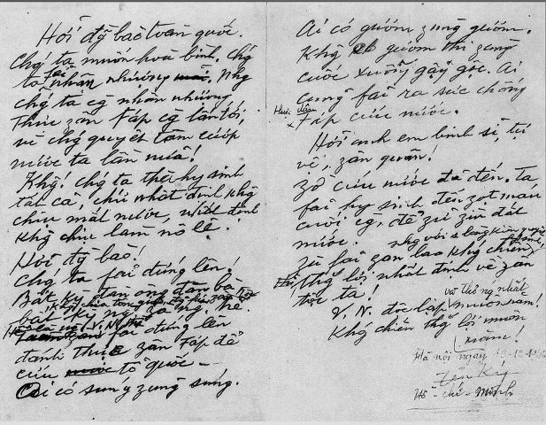
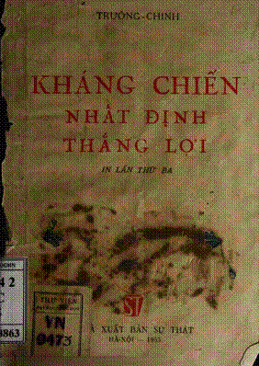
Đường lối kháng chiến chống thực dân Pháp
12/12/1946
19/12/1946
9/1947
Chỉ thị Toàn dân kháng chiến
Lời kêu gọi toàn quốc kháng chiến
Kháng chiến nhất định thắng lợi

Slide 20
NỘI DUNG CƠ BẢN CỦA
ĐƯỜNG LỐI KHÁNG CHIẾN CHỐNG THỰC DÂN PHÁP
Toàn dân: Do toàn dân tiến hành, không phân biệt giai cấp, tôn giáo, đảng phái.
Toàn diện: Diễn ra trên tất cả các mặt trận như quân sự, chính trị, kinh tế,...
Trường kì: Tiến hành lâu dài do so sánh lực lượng lúc đầu giữa ta và địch chênh lệch.
Tự lực cánh sinh và tranh thủ sự giúp đỡ của quốc tế: vận mệnh do chính nhân dân quyết định, sự giúp đỡ bên ngoài chỉ là điều kiện hỗ trợ.

Slide 21

Câu hỏi mở rộng
Nêu ý nghĩa của đường lối kháng chiến chống thực dân Pháp của Đảng.
Vì sao nói cuộc kháng chiến chống thực dân Pháp xâm lược của nhân dân Việt Nam là chính nghĩa?

Slide 22
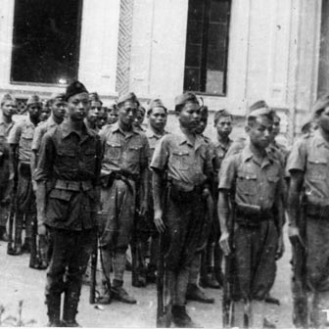

Ý nghĩa
Phát huy sức mạnh nội lực.
Là nhân tố quan trọng tạo nên thắng lợi của cuộc kháng chiến.

Slide 23
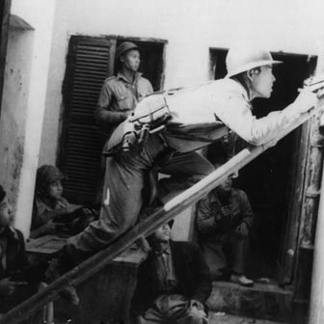
Giải thích
Cuộc kháng chiến chống thực dân Pháp xâm lược của nhân dân Việt Nam là chính nghĩa bởi: xuất phát từ mục đích.
Là chiến tranh tự vệ.
Chống lại cuộc chiến tranh xâm lược của thực dân Pháp.
Bảo vệ thành quả của Cách mạng tháng Tám.

Slide 24
KẾT LUẬN
Đường lối kháng chiến chống thực dân Pháp được thể hiện trong:
Chỉ thị Toàn dân kháng chiến (12/12/1946).
Lời kêu gọi toàn quốc kháng chiến (19/12/1946).
Tác phẩm Kháng chiến nhất định thắng lợi (T9/1947).
Nội dung cơ bản là toàn dân, toàn diện, trường kì, tự lực cánh sinh và tranh thủ sự giúp đỡ của quốc tế.

Slide 25
-II-
MỘT SỐ THẮNG LỢI TIÊU BIỂU
TRONG KHÁNG CHIẾN CHỐNG
THỰC DÂN PHÁP GIAI ĐOẠN 1946 – 1950

Slide 26
Yêu cầu: khai thác Tư liệu 2, Hình 14.3, thông tin mục 1a – 1c SGK tr.69, 70 và hoàn thành Phiếu học tập số 1.
TƯ LIỆU 2: Chủ tịch Hồ Chí Minh căn dặn: “… đồng bào ai làm nghề gì, trong lúc tản cư cứ làm nghề ấy. Ai cũng ra sức tăng gia sản xuất”.
(Hồ Chí Minh: Toàn tập, Tập 5, NXB Chính trị quốc gia, 2011, tr.64)

Slide 27
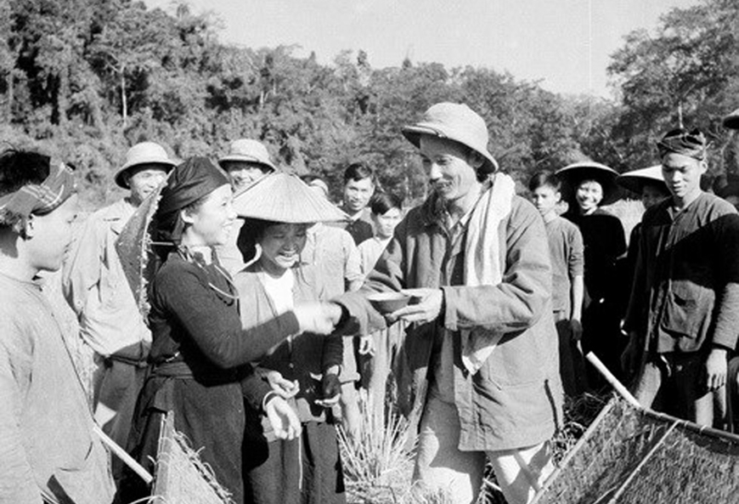
PHIẾU HỌC TẬP SỐ 1
1. Những thắng lợi tiêu biểu
Lĩnh vực | Thành tựu tiêu biểu
Chính trị
Ngoại giao
Kinh tế
Văn hóa
Giáo dục
Hình 14.3. Chủ tịch Hồ Chí Minh thăm nông dân Bắc Kạn thu hoạch lúa mùa (1950)
2. Tư liệu 2 nói về nội dung gì?

Slide 28
TƯ LIỆU 2.1: Về chính sách ngoại giao của Nhà nước VNDCCH sau Cách mạng T8.
Một tháng ngay sau khi thành lập, trong “Thông cáo về chính sách ngoại giao” đăng trên báo Cứu quốc, số ra ngày 3/10/1945, Chính phủ đã nêu rõ mục tiêu: “Đưa nước nhà đến tự do độc lập hoàn toàn và vĩnh viễn...; tất cả chính sách ngoại giao phải có mục đích cốt yếu là giúp cho sự đấu tranh ấy giành thắng lợi êm dịu hay kiên quyết, đồng thời cam kết cùng các nước đồng minh “xây dựng lại nền hoà bình thế giới Chính sách đối ngoại cũng phân vùng các đối tượng như: với các nước Đồng minh thì “thành thực hợp tác”; kiểu dân Pháp “nếu tôn trọng nền độc lập của Việt Nam thì sinh mệnh và tài sản của họ sẽ được bảo vệ theo luật quốc tế”; đối với Chính phủ Đờ Gôn thì “kiên quyết chống lại”; với các nước láng giềng nhấn mạnh sự hợp tác và bình đẳng” và với các nước tiểu nhược trên thế giới “hợp tác chặt chẽ, ủng hộ lẫn nhau”.

Slide 29
TƯ LIỆU 2.2: Lời kêu gọi thi đua yêu nước (viết khoảng ngày 1/5/1948).
Cùng toàn thể đồng bào yêu quý! Nước ta kinh tế lạc hậu, nhưng lòng yêu nước và chí quật cường chẳng kém ai.
  Nay muốn tự cấp, tự túc, đi kịp người ta, thì chúng ta phải đi mau.
Vì vậy, sĩ, nông, công, thương, binh, gái trai già trẻ, toàn thể quốc dân ta, vô luận ở địa vị nào, làm công việc gì, phải ra sức tham gia cuộc: Thi đua yêu nước, tức là tăng gia sản xuất.
Như thế thì:
Kháng chiến nhất định thắng lợi,
Kiến quốc nhất định thành công.
(Theo Hồ Chí Minh: Toàn tập, Tập 5, NXB Chính trị quốc gia, 2010, tr. 513)

Slide 30

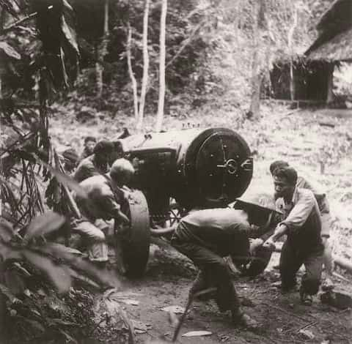
1. Chính trị:
Di chuyển kịp thời và an toàn các cơ quan Đảng, Chính phủ, Mặt trận,... lên căn cứ địa Việt Bắc.
Vận chuyển máy móc lên Chiến khu để sản xuất vũ khí (năm 1947)
Xây dựng lực lượng chuẩn bị bước vào cuộc kháng chiến lâu dài.

Slide 31
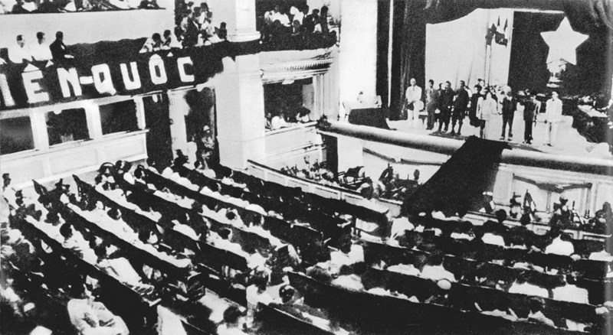
1. Chính trị:
Chính quyền dân chủ nhân dân từ trung ương đến cơ sở được kiện toàn và củng cố.
Thực hiện nhiệm vụ vừa kháng chiến, vừa kiến quốc.
Kỳ họp thứ nhất Quốc hội khóa I của nước Việt Nam Dân chủ Cộng hòa diễn ra ngày 2/3/1946 tại Nhà hát Lớn Hà Nội.

Slide 32
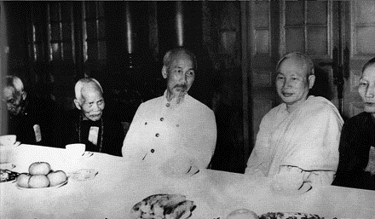
1. Chính trị:
Công tác vận động đoàn kết dân tộc và tôn giáo được triển khai.
Làm thất bại chính sách “dùng người Việt đánh người Việt” của thực dân Pháp.
Chủ tịch Hồ Chí Minh trong một cuộc gặp mặt đoàn đại biểu Phật giáo Việt Nam

Slide 33





2. Ngoại giao:
Xã hội chủ nghĩa
Các nước xã hội chủ nghĩa lần lượt công nhận và đặt quan hệ ngoại giao với Việt Nam Dân chủ Cộng hoà.
Cách mạng nhận được sự ủng hộ, giúp đỡ của các nước xã hội chủ nghĩa và nhân dân thế giới.

Slide 34
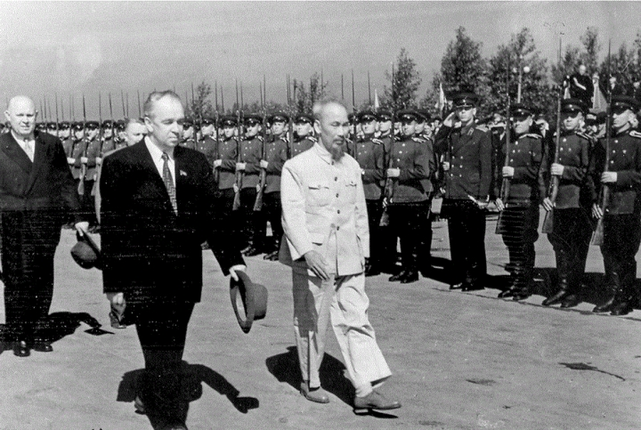
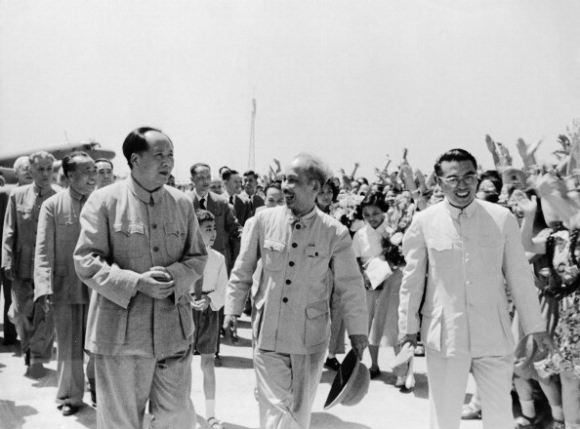
Chủ tịch Hồ Chí Minh duyệt đội danh dự Quân đội Liên Xô trong lễ đón đoàn đại biểu Chính phủ Việt Nam thăm chính thức Liên Xô ngày 12/7/1955
Chủ tịch Trung Quốc Mao Trạch Đông đón Chủ tịch Hồ Chí Minh thăm hữu nghị Trung Quốc, tại sân bay Bắc Kinh, ngày 25/6/1955.

Slide 35
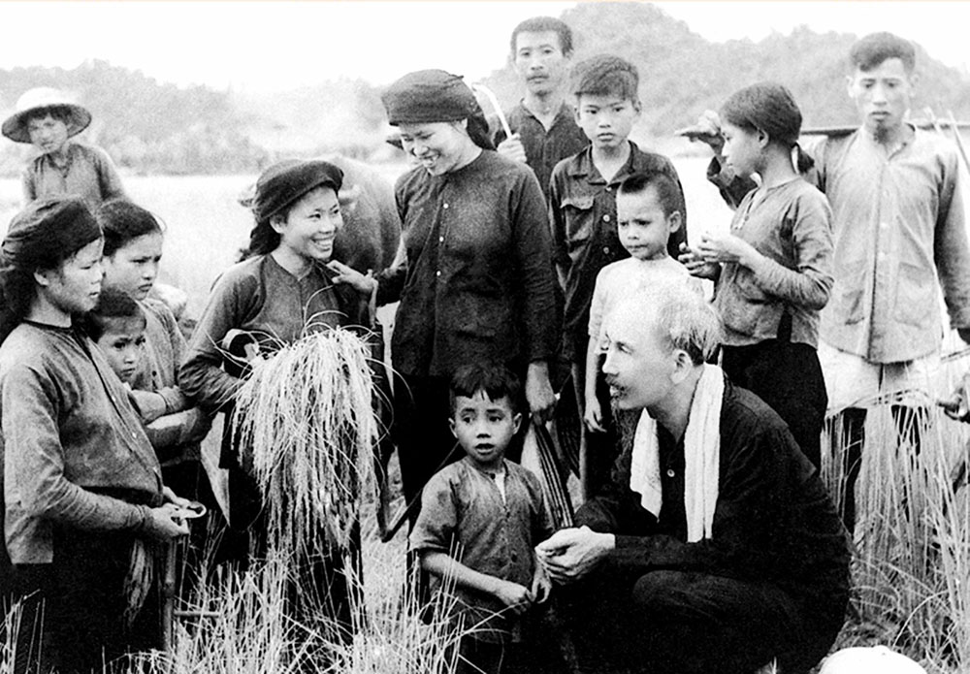
3. Kinh tế:
Nông nghiệp
Nền kinh tế kháng chiến đảm bảo khả năng tự cấp, tự túc.
Các hoạt động tăng gia sản xuất được đẩy mạnh.
Chủ tịch Hồ Chí Minh với bà con nông dân, cuối năm 1953

Slide 36
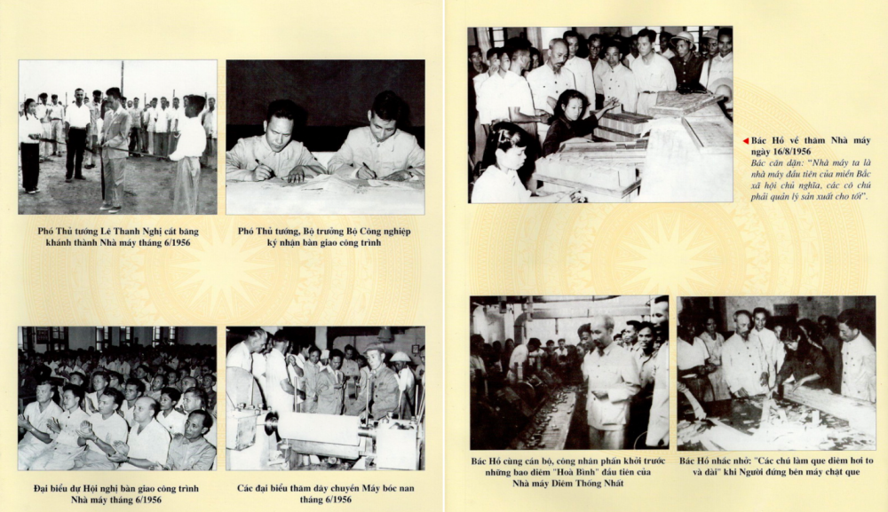
3. Kinh tế:
Công nghiệp
Xí nghiệp quốc phòng và dân dụng được xây dựng ở các vùng tự do, căn cứ kháng chiến.
Các ngành khai khoáng, cơ khí, hoá chất, diêm, giấy,... từng bước đi vào hoạt động.
Nhà máy Diêm Thống Nhất vinh dự được Chủ tịch Hồ Chí Minh hai lần về thăm.

Slide 37
4. Văn hóa, giáo dục
Được chú trọng
Văn hóa
Giáo dục
Xây dựng, phát triển văn hóa phục vụ kháng chiến.
Tiếp tục đẩy mạnh phong trào Bình dân học vụ.
Cải cách giáo dục phổ thông lần thứ nhất
Đưa giáo dục phục vụ tích cực kháng chiến
Xây dựng nền giáo dục dân tộc, dân chủ

Slide 38
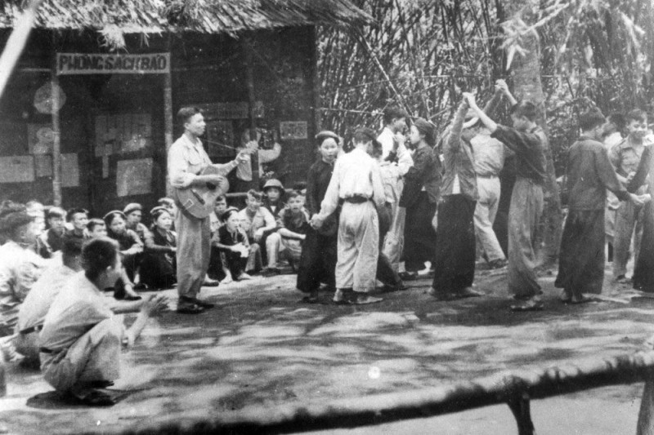
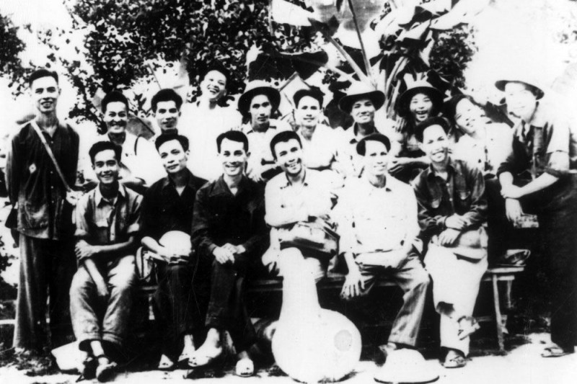
Sinh hoạt văn nghệ của cơ quan trong kháng chiến chống Pháp
Các văn nghệ sĩ Liên khu III, năm 1948

Slide 39
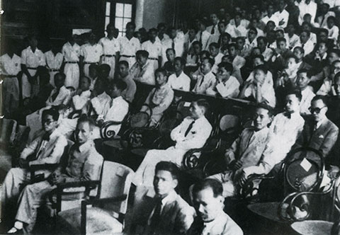
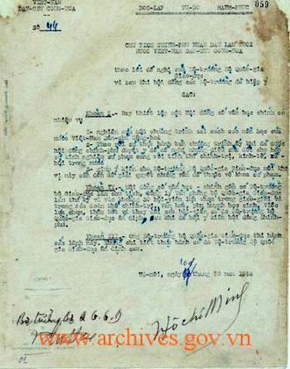
Chủ tịch Hồ Chí Minh tham dự lễ khai giảng các trường Đại học ở Thủ đô, sau ngày cách mạng tháng 8 thành công, ngày 13/11/1945.
Sắc lệnh số 44/SL ngày 10-10-1945 của Chủ tịch Hồ Chí Minh thiết lập Hội đồng Cố vấn học chính.

Slide 40

TƯ LIỆU 2: Chủ tịch Hồ Chí Minh căn dặn: “… đồng bào ai làm nghề gì, trong lúc tản cư cứ làm nghề ấy. Ai cũng ra sức tăng gia sản xuất”.
(Hồ Chí Minh: Toàn tập, Tập 5, NXB Chính trị quốc gia, 2011, tr.64)
Lời căn dặn của Chủ tịch Hồ Chí Minh về công việc của đồng bào tản cư.
Thể hiện sự nỗ lực đẩy mạnh xây dựng kinh tế, thực hiện vừa kháng chiến, vừa kiến quốc để đảm bảo đủ lương thực, thực phẩm cho quân đội và nhân dân.

